Slide 1
需求变更评审
组长：蒋家俊
组员：厉佩强、李捷、周盛、朱秉
PRD-G17 2018年1月7日

Slide 2
目录
1 组内评审
2 需求变更过程
3 CCB组织
4 总结

Slide 3
目录
1 组内评审

Slide 4
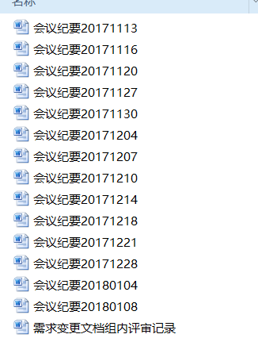
里程碑相关任务
在需求变更之前我们按时完成了项目里程碑要求的各项任务，并没有出现因为迟交而扣分的情况。
我们的项目会议都是按时召开的，并附有会议记录和录音。需求变更的会议记录详见《会议纪要20180104》
针对里程碑的内部的评审记录也都写在了会议纪要里面。针对评审后的修改和完善都在下一次会议中进行了统一安排。

Slide 5
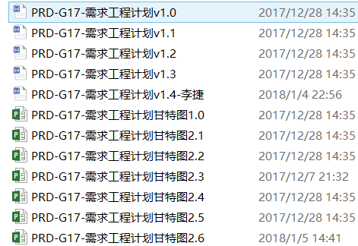

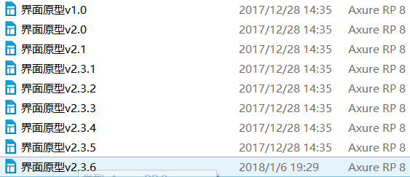
文档更新历史
我们使用github进行文档的版本管理，简直事半功倍。
我们的文档都根据项目的进展情况，进行及时的更新，并且我们对需要保留的历史文档都进行了备份，以便日后追溯相关历史信息。

Slide 6
组内评审记录
是否在为里程碑阶段准备了相关的演示材料？格式是否符合要求？整体效果如何？ | 完成
是否完成了里程碑要求的相关任务？是否按时提交？ | 完成
是否召开了阶段项目会议，并有会议记录？ 记录内容是否合理、有效、及时？ | 完成
是否有针对里程碑的内部的评审记录？是否有针对评审后的修改和完善？ | 完成
是否采用了配置管理工具进行文档的版本管理？效果如何？ | 完成
是否及时根据项目的进展情况，进行相关文档的更新？并能追溯相关历史信息？ | 完成
针对需求的管理，是否采用了需求管理工具？是否把全部需求录入工具？是否建立了跟踪链接矩阵？ | 一般
针对用户的需求变化，建议的变更与需求基线是否相冲突？ | 完成
针对用户的需求变化，是否要求完善或重新制作相关原型？ | 完成
针对用户的需求变化，是否要需要重新制作相关的测试用例及用户手册？工作量如何？ | 完成
针对用户的需求变化，是否对新的需求进行了优先级打分和排序？ | 完成
针对用户的需求变化，是否对新的需求进行了可行性分析？ | 完成
针对项目的需求变化，是否建议了CCB组织和人选？为什么？ | 完成
针对用户的需求变化，是否提交了需求变更申请报告？内容是否完整？ | 完成
是否采用了需求管理工具对用户的需求变化进行了需求变更影响分析？效果如何？ | 完成
针对变更的影响，在项目计划中，建议的变更如何影响任务的执行顺序、依赖性、工作量或进度？ | 完成
项目阶段过程中，是否进行了Team Building？目的是什么？方式是什么？是否有效？ | 完成
是否给出了每个项目成员的合适评价？是否进行了成员的绩效排序和打分？ | 完成
通过评审项目的比对，小组提出需要修改 的地方有如下几点：
·第七条 建立跟踪矩阵需要完善

Slide 7
目录
2 需求变更过程

Slide 8
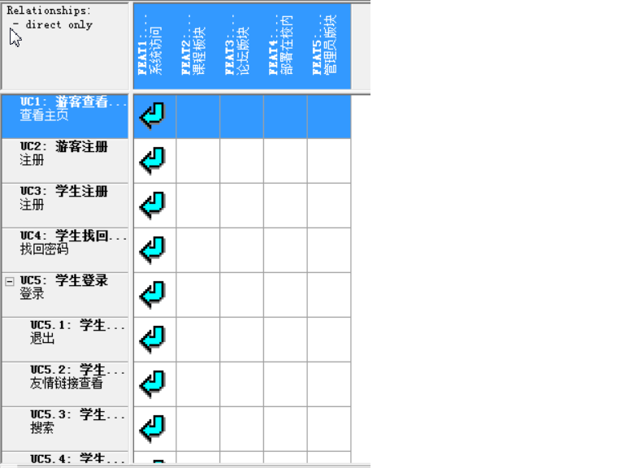
需求管理工具IBM Rational RequestPro
我们的需求管理工具采用了Rational RequestPro，我们早已把全部需求录入工具，并且建立了上图的跟踪链接矩阵。

Slide 9
对当前项目的影响
该需求变更用例属于教师用例，只涉及到教课程信息中的教师简介内容。而教师信息的设置在其个人中心中已经有了体现，并不需要去增加额外的功能来满足此次变更。如果该需求变更通过，增加的工作内容主要是用例文档中的需求用例的删除、修改，界面原型中的相关界面的修改，用户手册中相应操作介绍的修改，最后是测试用例文档中相应测试用例的修改。但都只影响到其中非常小的一部分，工作量并不大。无论在人力还是物力上都可行
详见《需求变更影响分析报告》。

Slide 10
可行性分析-对项目工时的影响
沟通确认需求变更 ——1d
修改用例文档 ——0.5d
修改界面原型 ——0.2d
修改需求工程计划 ——0.3d
修改测试用例文档 ——0.5d
更新软件需求规格说明书 ——0.2d
维护需求变更空难告知文档 ——0.3d
合计 ——3d

Slide 11
可行性分析
1.
对项目成本的影响
项目成本的增加成本主要是人员工时增加。
2.
对其他需求的影响
直接影响：Teb-37 教师用户编辑课程个人信息
其他影响的需求：管理员课程管理
3.
可能变更的组建
无

Slide 12
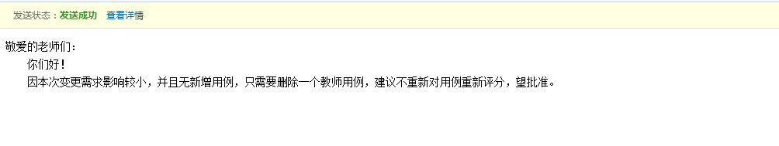
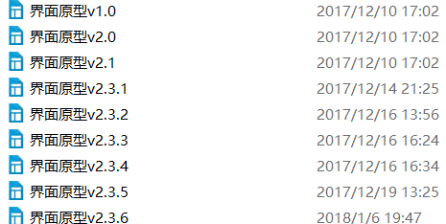

需求变更
1.
变更冲突
2.
优先级
用户的需求变更，与需求基线的冲突。可以忽略不计。
我们已经修改了优先级打分表和相应的排序。并发邮件向杨枨老师确认。
3.
变更原型
4.
测试用例和用户手册
需求变更，并没有影响界面原型的大部分功能需求，面对需求变更我们已经完善了相关原型。
针对需求变更，我们已经修改了相应的测试用例和用户手册，且工作量较小。

Slide 13
目录
3 CCB组织

Slide 14
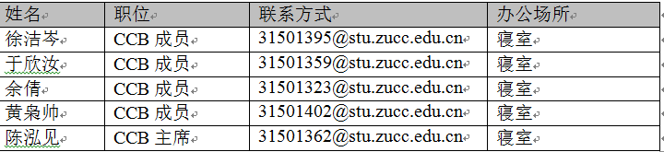
CCB组织
为规范小组的项目计划、需求变更、设计和开发变更的控制流程。减少因计划、需求变更、设计和开发变更而出现的包括技术风险、客户满意度下降、资金和人力资源需求风险，提高项目的计划性、可视性和执行力。我们在进行需求变更的同时，必须得到CCB组织的许可。以下便是我们小组的CCB组织成员。他们对我们的项目足够了解，并且在本项目中拥有一定的地位，所以邀请5位助教担任CCB组织成员是最佳的选择。

Slide 15
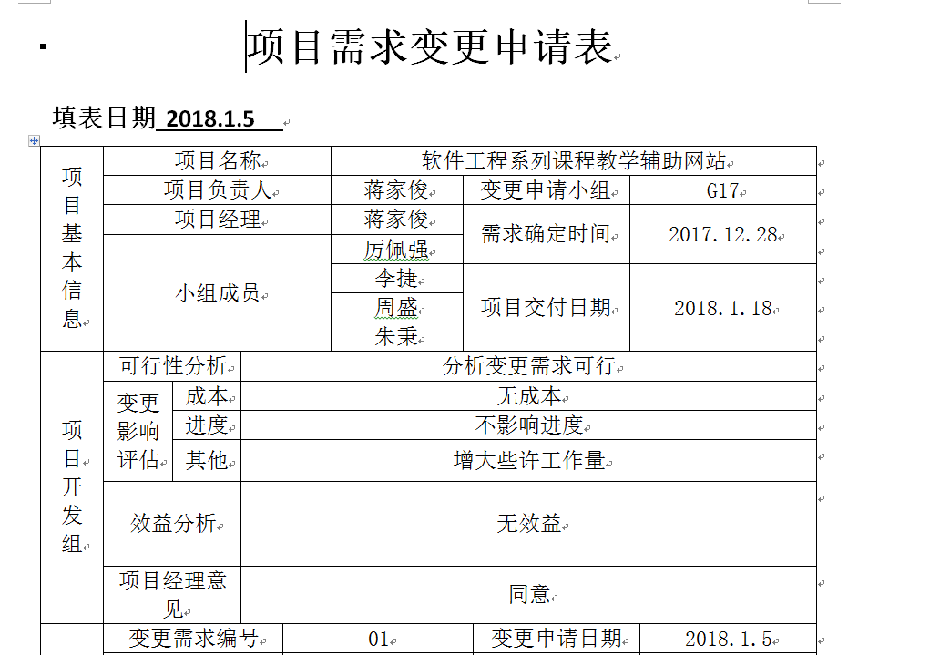
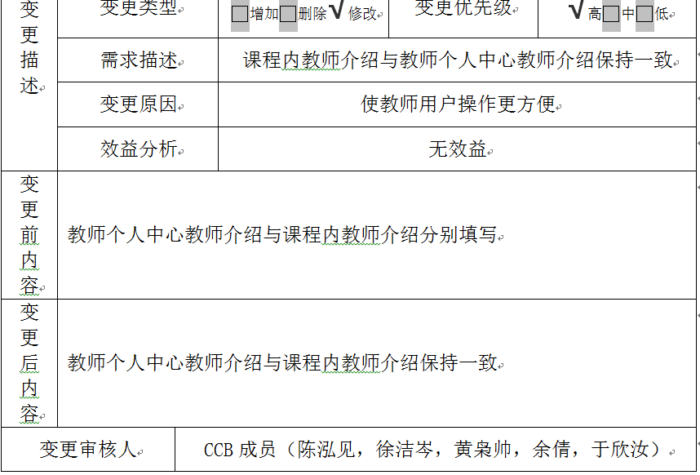
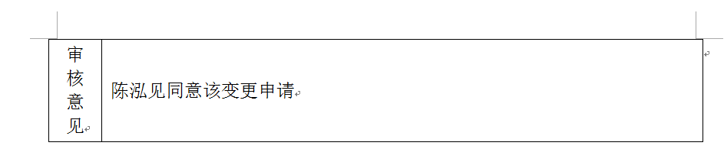
需求变更申请

Slide 16
需求变更申请
1.
需求变更申请报告
3.
变更影响
针对本次需求变化，我们于1月4日向CCB组织提交了需求变更申请报告。得到CCB组织的回复并且同意我们的变更申请
在采用需求变更工具导出需求变更影响分析报告后发现，变更影响微乎其微，不影响任务的执行顺序、依赖性、工作量或进度。
3.
使用需求变更工具
在使用需求变更工具导出影响分析报告后，发现其可以全面的对相关联的需求变更进行分析，比自己拍脑袋想的效率要高的多

Slide 17
目录
4 总结

Slide 18
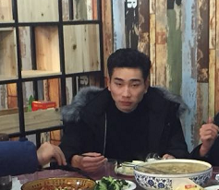
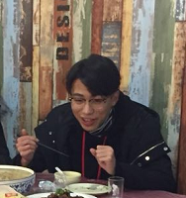
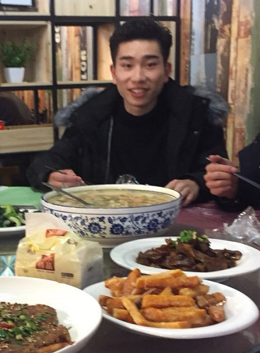
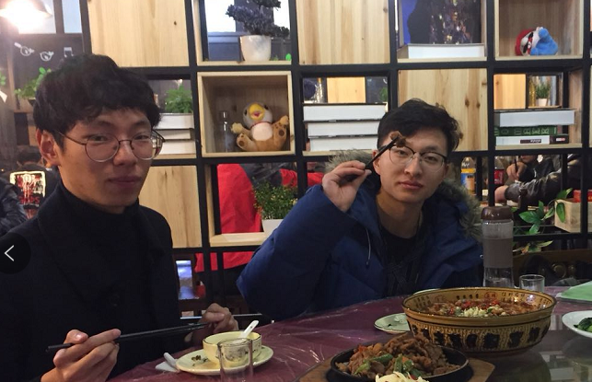
Team Building
在项目进行的过程中，Team Building也是必不可少的一个环节，一个适时恰当的Team Building不但能大大的提升团队凝聚力，也能极大的增加工作效率。我们小组也在项目进行过程中进行了一次Team Building。是以这样的方式。。。。。。。

Slide 19
参考文献
《软件需求》---清华大学出版社

Slide 20
工作任务及评分
蒋家俊： 任务审核及文档修改 9.0
李捷： 需求变更工具使用 9.1
厉佩强： PPT制作 8.9
周盛： 任务整理，会议记录8.7
朱秉： 用例更新 8.8

